Slide 1


순환기내과 검사 안내
심뇌혈관센터 김난희

Slide 2
목차
심혈관질환 정의
순환기내과 진료대상
순환기내과 검사
혈관조영술
Question

Slide 3
심혈관질환 정의
허혈성 심장질환(심근경색증, 협심증),
심부전증 등 심장질환과
고혈압, 당뇨병, 고지혈증, 동맥경화증 등의
질환을 총칭

Slide 4
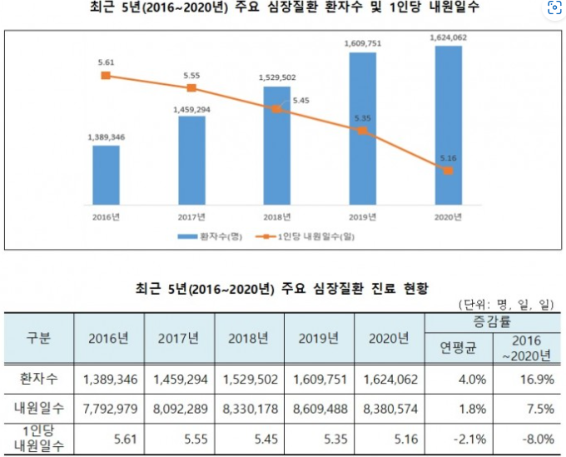
심혈관질환 관리 현황
<건강보험심사평가원 자료>

Slide 5
지역책임의료기관 선정기준
1. 종합병원 이상(지역 내 인구 약 15만 이상)
2. 배후진료 역량
- 진료과 운영(10개 진료과목 중 7개 이상 설치·운영)
· 내과, 외과, 산부인과, 소아청소년과, 신경과, 정신건강의학과, 신경외과, 정형외과, 응급의학과, 재활의학과
- 진료시설 운영(중환자실, 수술실, 분만·신생아실)
- 의료인력 운영(전문의수, 간호등급 1~5등급(인구 10만명 미만 6등급 인정))
- 표준진료지침 운영, 급성기 기능 수행 등
3. 필수의료 역량 및 공공성
- 환자안전 및 감염관리(감염관리실 설치 등)
- 공중보건위기 대응(격리병상 운영 등)
- 중증·응급의료서비스(심뇌혈관센터 운영, 응급의료센터 운영 등)

Slide 6
순환기내과 진료대상
1. 허혈성 심질환 (Ischemic heart disease)
-급성 심근경색 : ST 분절 상승 유무 (STEMI / NSTEMI)
-불안정 협심증 (Unstable angina) / 안정형 협심증 (Stable angina)
2. 심장부전 (Heart failure)
3. 부정맥 (Arrythmia)
4. 심장판막질환
5. 기타
-조절되지 않는 고혈압
-심장삼출액
-전신부종
-보행시 하지의 파행
-등등…

Slide 7
순환기내과 검사
항목 | 목적
심전도 (EKG) | 심방 및 심실 비대, 심근경색증, 부정맥, 심낭염, 약물 영향, 전해질대사 이상, 인공심박조율기의 기능 등 비관혈적 심장 검사.
홀터 (24시간 Holter) | 일상생활 중 심전도를 기록. 부정맥 진단 및 치료효과 평가, 심장 박동기 및 제세동기 기능평가.
활동혈압 (24시간 BP) | 고혈압, 백의 고혈압 등의 진단에 이용. 고혈압 치료시 치료효과 평가.
운동부하 심전도 (Tradmil) | 러닝머신을 이용하여 심장에 운동(스트레스)를 부하하며 심전도와 혈압의 변화를 기록하는 검사. 부정맥, 관상동맥질환등의 진단에 이용.
동맥경화도검사(ABI) | 혈관 탄력성과 혈관내벽의 침전 정도를 정량적으로 측정하여 동맥경화 정도를 보는 검사.

Slide 8
순환기내과 검사
항목 | 목적
기립경검사 (Tilt) | 원인이 확실치 않은 재발성 실신 환자에의 심장 신경성 실신을 진단하기 위해 사용하는 검사.
심장초음파(Echo) | 초음파를 이용해 심장의 기능을 평가하는 비침습적 검사. (종류 : 경흉부심초음파, 경식도초음파)
심혈관조영검사 (Angiography) | 사타구니나 손목혈관을 통해 카테터를 삽입하여 심장 혈관 내에 조영제를 주입하여, 심장이나 혈관의 구조적, 기능적 이상을 진단하는 방법. 검사 목적에 따라 30-60분 정도 소요됨. 관상동맥중재술(PCI)을 시행하는 경우는 1시간 이상 소요될수 있음.

Slide 9
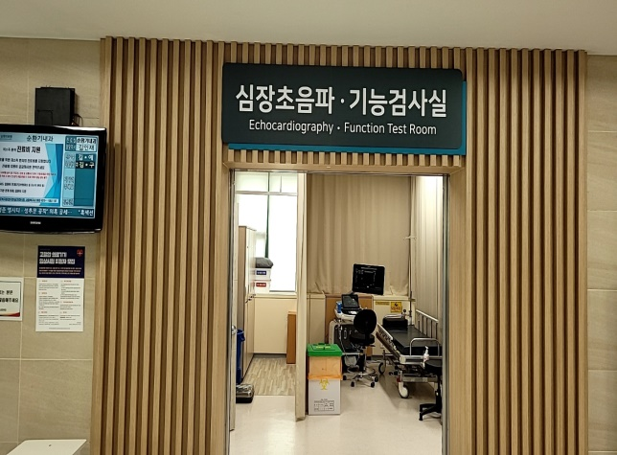
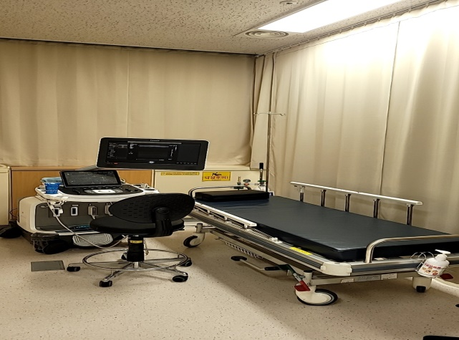
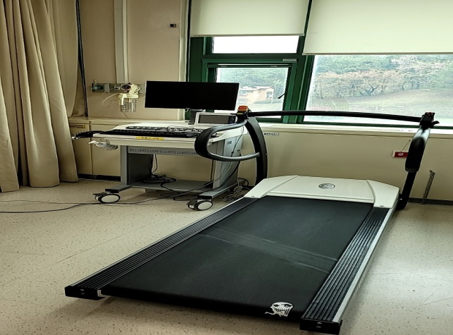
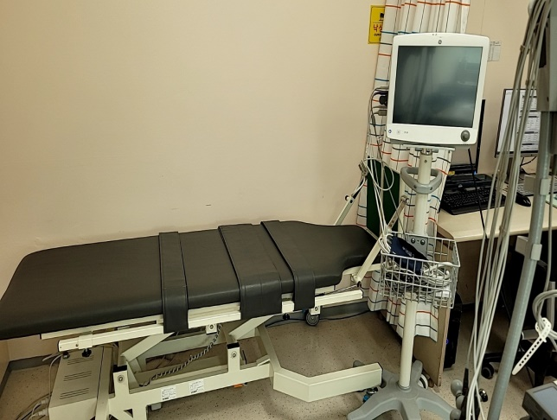
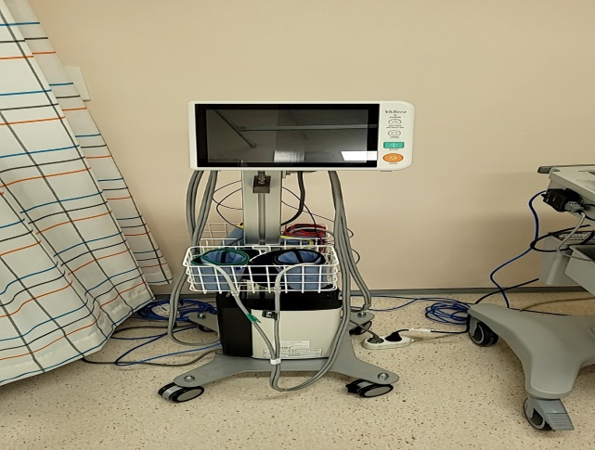
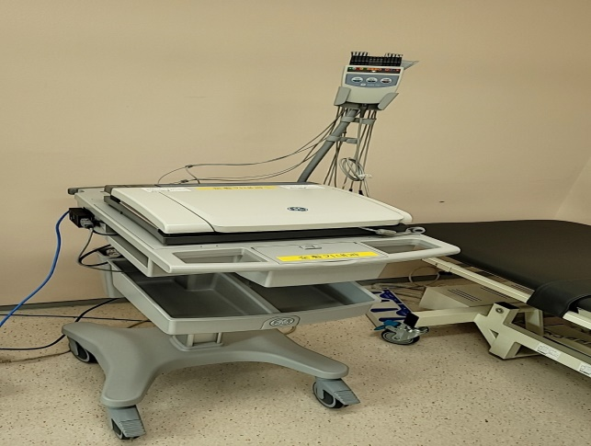
순환기내과 기능검사실
-24시간 심전도 (홀터)
-24시간 혈압 검사
기능검사실 외부 | 심장초음파 | 운동부하 심전도
기립경 검사 | 동맥경화도 검사 | 심전도

Slide 10
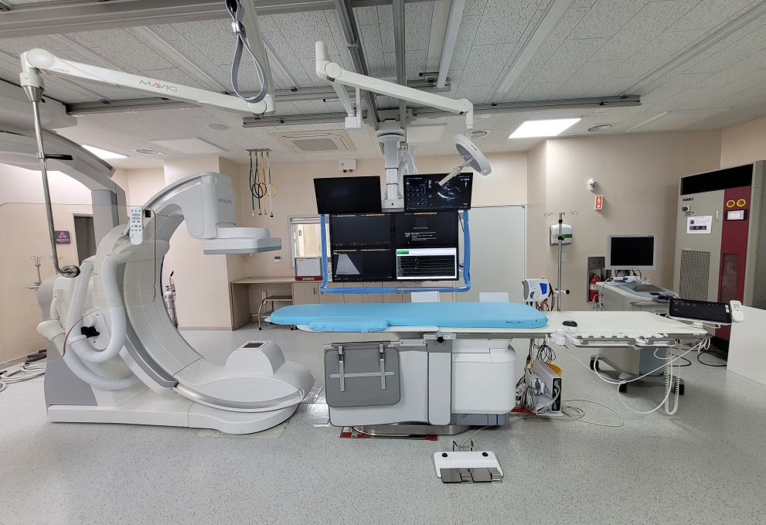
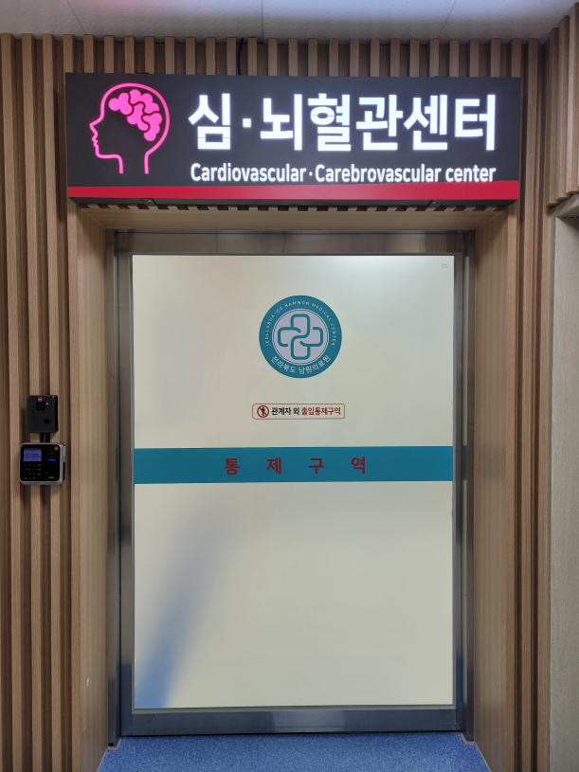
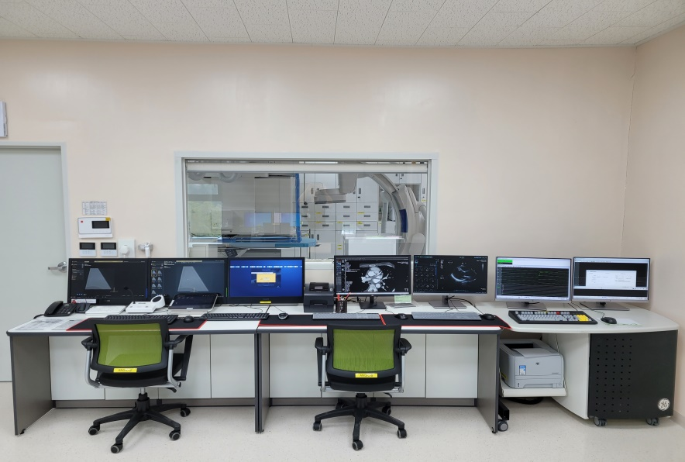
혈관조영술실
3층 중환자실 옆

Slide 11
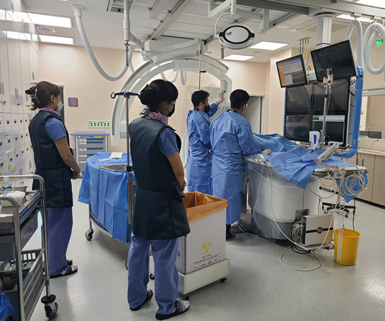

Slide 12
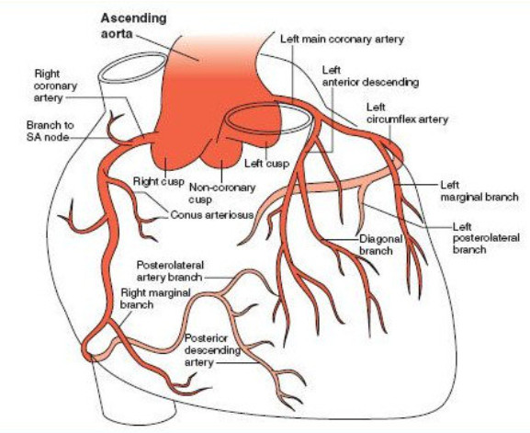
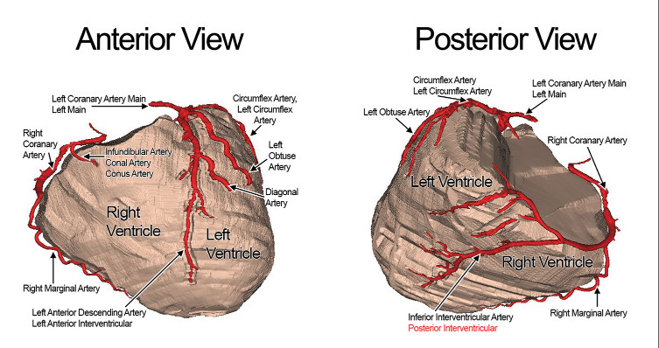
CORONARY ARTERIES

Slide 13
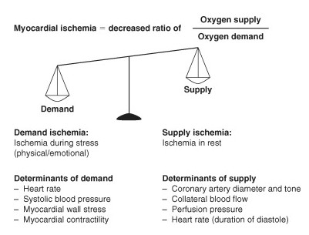
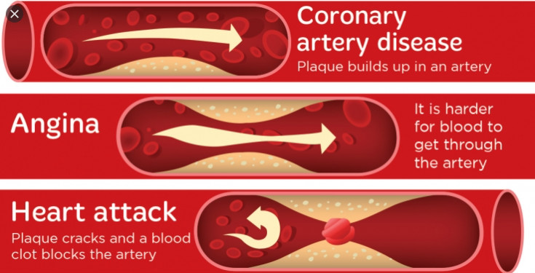
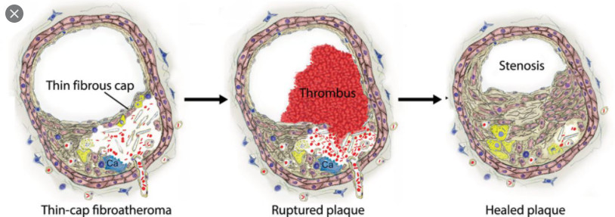

Slide 14

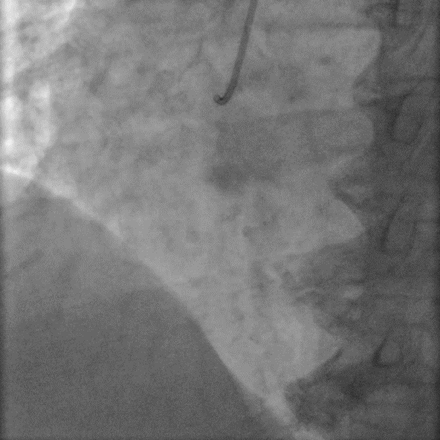
1. NORMAL
CORONARY ANGIOGRAPHY
혈관조영술(Angiography)

Slide 15
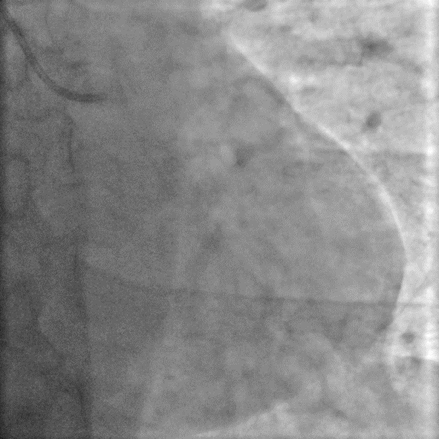
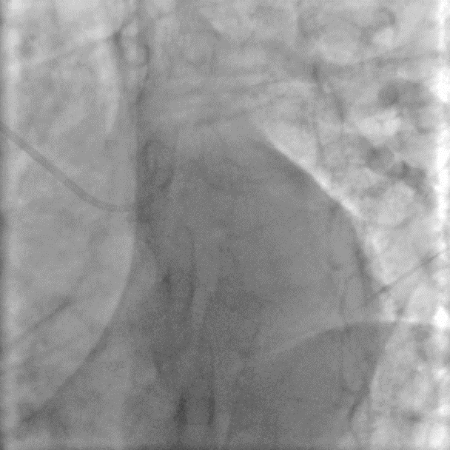
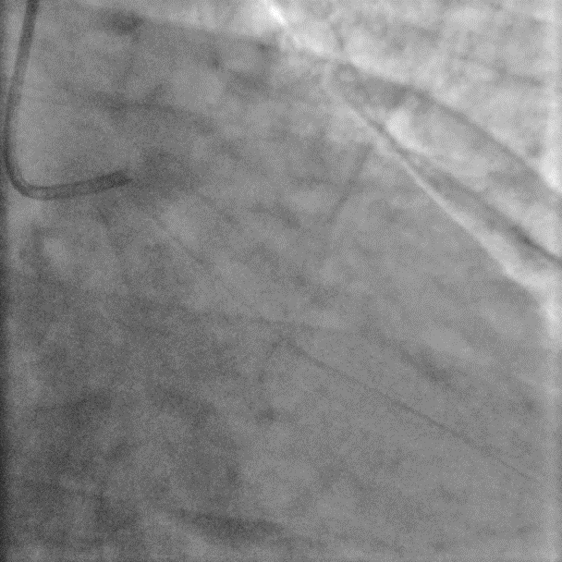
2. ABNORMAL
CORONARY ANGIOGRAPHY

Slide 16
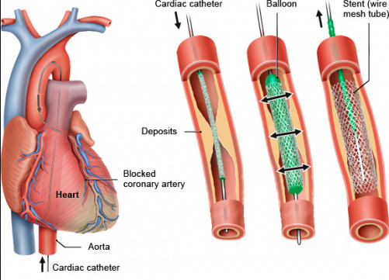
통과시키고, 벌리고, 지지한다.

Slide 17

Question

Slide 18
~ 감사합니다 ~

